Slide 1

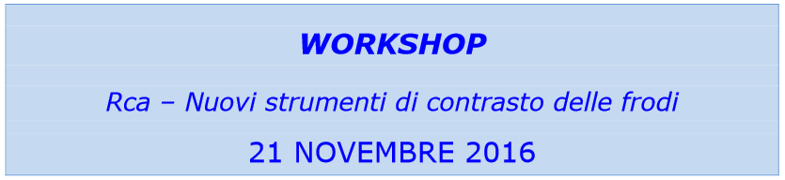
Lettera alle imprese del 7.7.16

Slide 2

BDS – Le novità del 2016
BDS - Novità 2016
Regolamento IVASS n. 23
Relativo agli archivi della BDS:
Banca dati Sinistri,
Anagrafe Testimoni
Anagrafe Danneggiati
Lettera alle imprese sull’avvio del Data Quality BDS
(disponibile sul sito dell’IVASS alla pagina di consultazione della BDS)

Slide 3
Regolamento IVASS n. 23 (BDS)
La BDS
Cosa è cambiato?
- L’Anagrafe Testimoni e l’Anagrafe Danneggiati
si affiancano alla Banca dati sinistri (art. 135 Codice)
- Obbligo di consultazione per tutte le imprese
(sia italiane che estere, art. 148 Codice)
- Possibilità di consultazione per la verifica delle dichiarazioni precontrattuali (art. 134 Codice)
- Comunicazione automatica degli score AIA alle imprese che trasmettono i dati a BDS
3

Slide 4
Regolamento IVASS n. 23 (BDS)
La BDS
Inoltre:
IVASS deve fornire gli esiti delle verifiche sui dati BDS in sette giorni (non più in 15)
in caso di operazioni straordinarie, le imprese devono concordare con IVASS le procedure di ricodifica dei sinistri BDS
nuova categoria dei «soggetti terzi» tra i fruitori delle informazioni BDS; il regolamento ha limitato tale diritto ai casi previsti da norma di legge
4

Slide 5
Regolamento IVASS n. 23 (BDS)
La BDS
Cosa non è cambiato?
il tracciato record delle comunicazioni effettuate dalle imprese alla BDS
i programmi di validazione e caricamento dei dati sui sinistri in BDS
il calcolo dei Parametri di significatività BDS
la modalità di consultazione on line
la modalità di consultazione batch
5

Slide 6
Regolamento IVASS n. 23 (BDS)
La BDS
Cosa deve essere ancora fatto?
le modalità tecniche per la consultazione on line da riservare agli utenti dell’antifrode assuntiva finalizzata alla verifica delle dichiarazioni precontrattuali
la procedura di abilitazione per la profilazione della nuova tipologia di utenti, garantendo gli automatismi necessari, nel rispetto dei criteri di riservatezza
6

Slide 7

Data Quality BDS - Primo invio 10.7.16
Avvio del DQ-BDS comunicato con
lettera dell’8 luglio 2016
Primi Report DQ-BDS
Il 20 luglio scorso sono stati inviati alle imprese i report mensili relativi agli invii dei primi sei mesi dell’anno 2016
Tempistica di trasmissione dei Report DQ-BDS
Il 10 di ogni mese viene inviato il report relativo agli invii del mese precedente:
- 10 agosto (invii di luglio);
- 12 settembre (invii di agosto);
- 13 ottobre (invii di settembre);
- 11 novembre (invii di ottobre).
7

Slide 8
Report sul Data Quality (DQ-BDS)
Il Report evidenzia eventuali difficoltà specifiche nella raccolta o trasmissione dei dati all’IVASS e permette il confronto tra le statistiche aziendali e quelle del mercato
Obiettivi per le imprese
disporre di uno strumento per la lettura del contenuto dei dati inviati alla BDS
agevolare il controllo della qualità dei dati in termini di correttezza e completezza
Obiettivi per l’IVASS
disporre di evidenze immediate su quanto e cosa viene inviato alla BDS da ciascuna impresa
8

Slide 9
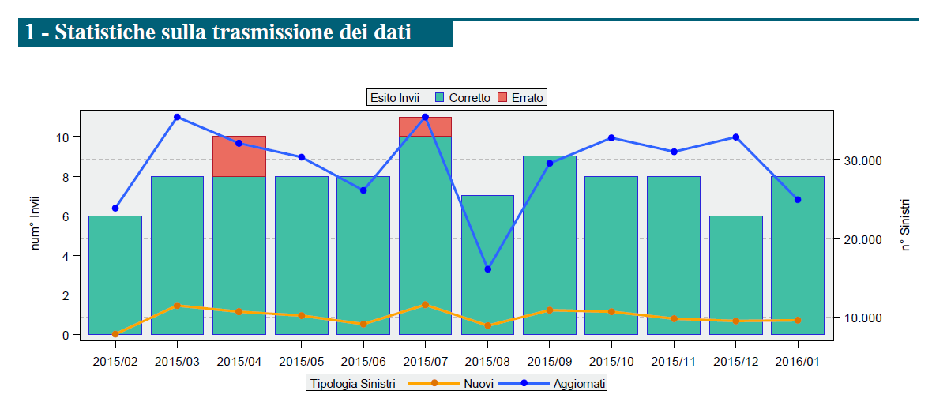
IL Report DQ BDS – Sezione 1
Statistiche sulla «trasmissione dei dati»
Doppia lettura del grafico degli invii dell’ultimo anno:
Numero e esito dei flussi inviati in ogni mese;
Numero dei sinistri inviati, distinto tra nuovi e aggiornati
9

Slide 10
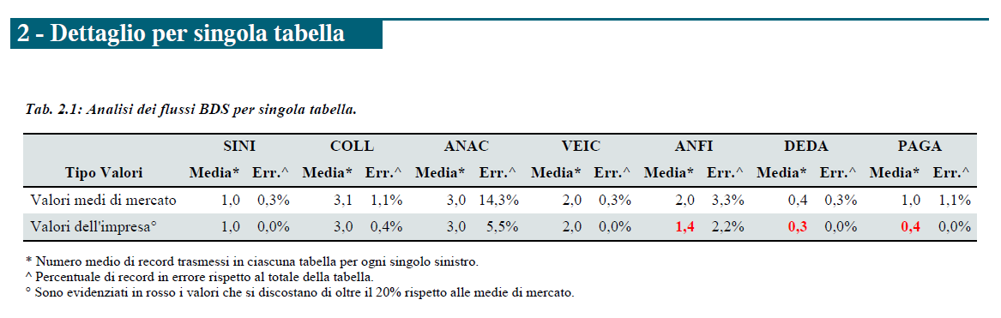
IL Report DQ BDS – Sezione 2
Statistiche di dettaglio per singola tipologia di record
Analisi sui flussi dell’ultimo mese:
Presenza media di record per ogni sinistro
Percentuale di errori commessi sui dati del record
In rosso i valori che si scostano del 20% dal dato di mercato
10

Slide 11
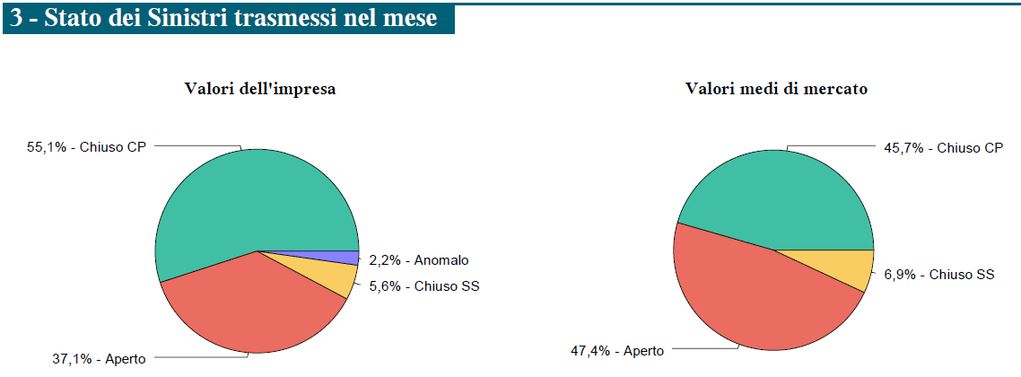
IL Report DQ BDS – Sezione 3
Statistiche sullo stato dei sinistri trasmessi nel mese
Le torte indicano la percentuale di sinistri Aperti, Chiusi con pagamento o senza seguito nei flussi del mese, dell’impresa e del mercato. Per l’impresa è indicata la presenza di eventuali anomalie rilevate sullo stato del sinistro.
I sinistri anomali sono individuati in un file allegato al Report
11

Slide 12
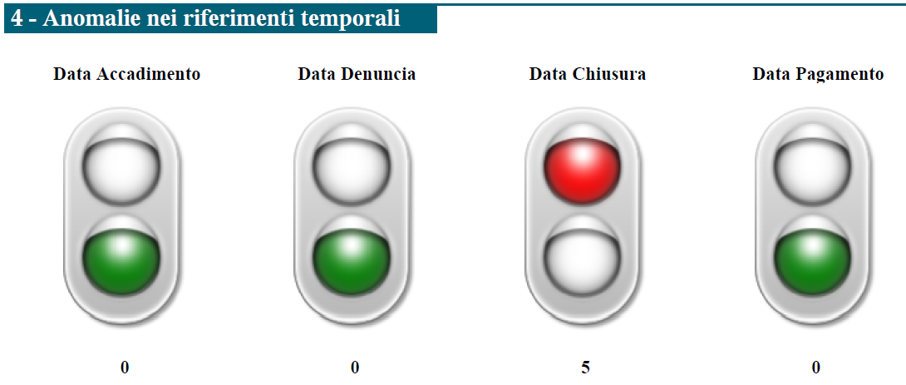
IL Report DQ BDS – Sezione 4
Presenza di anomalie nei riferimenti temporali
I semafori rossi mostrano la presenza di anomalie
nelle date contenute nel sinistro
I sinistri anomali sono individuati nel file allegato al Report
12

Slide 13
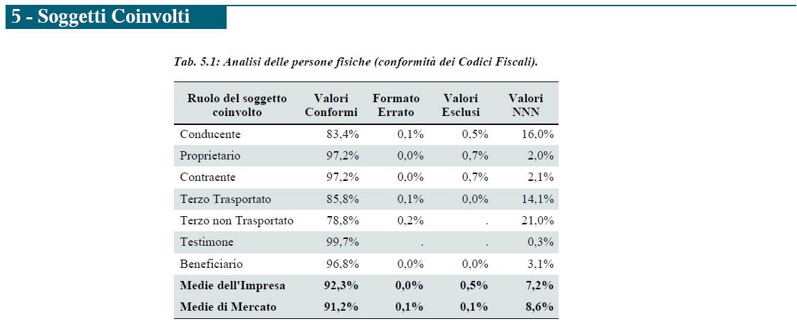
IL Report DQ BDS – Sezione 5
Analisi sulla conformità dei Codici Fiscali
Iª parte – Persone fisiche
Analisi su comunicazione delle anagrafiche
13

Slide 14
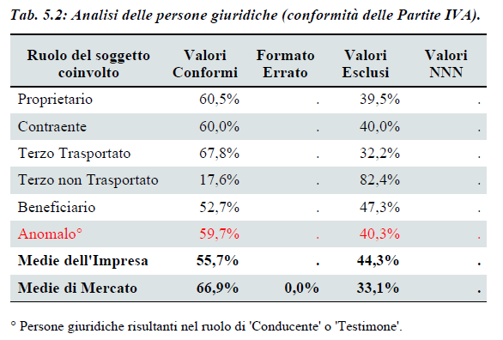
IL Report DQ BDS – Sezione 5
Analisi sulla conformità dei codici di Partita IVA
IIª parte – Persone giuridiche
Analisi su comunicazione delle anagrafiche
I sinistri con anomalie sono indicati nel file allegato al Report
14

Slide 15
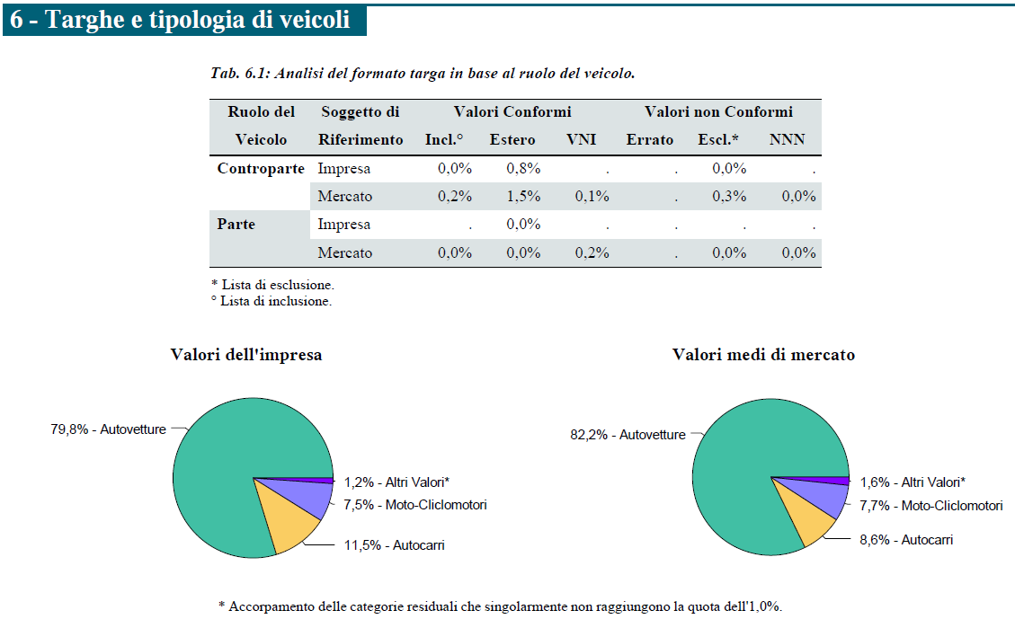
IL Report DQ BDS – Sezione 6
Analisi sulla conformità delle targhe e la tipologia dei veicoli
I sinistri anomali sono individuati nel file allegato al Report
15

Slide 16
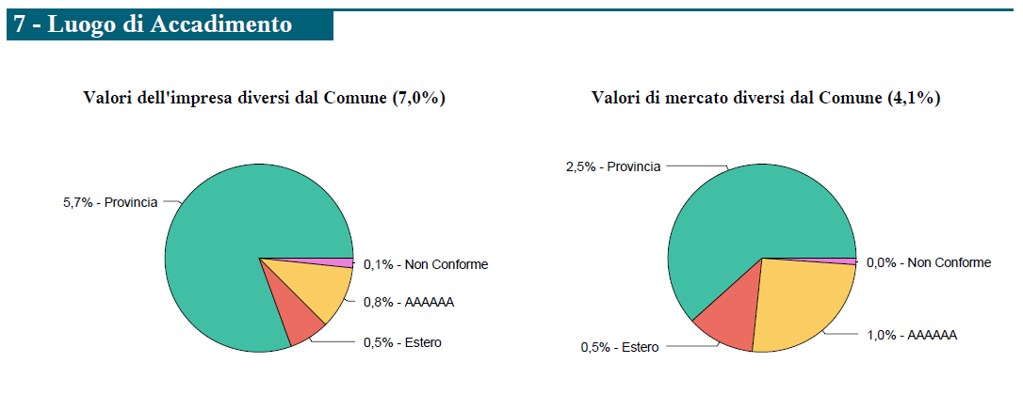
IL Report DQ BDS – Sezione 7
Analisi sulla comunicazione del luogo di accadimento
I sinistri che presentano l’indicazione del luogo di accadimento non conforme sono individuati nel file allegato al Report
16

Slide 17
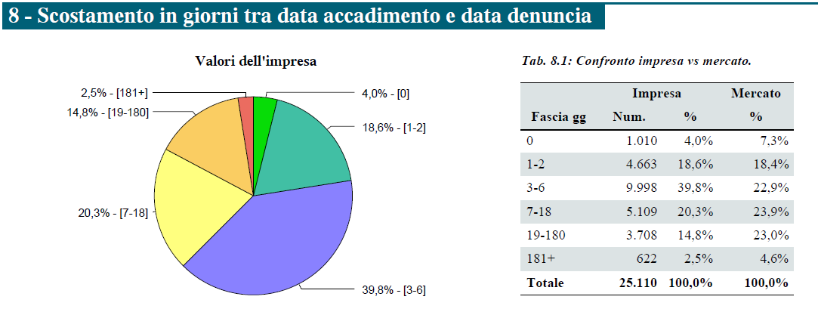
IL Report DQ BDS – Sezione 8
Statistiche sulla differenza tra le date
di accadimento e di denuncia
Consente una valutazione sul rischio frode del portafoglio sinistri
17

Slide 18
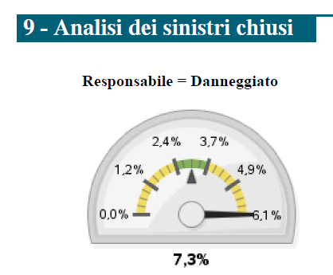
IL Report DQ BDS – Sezione 9
Alcune statistiche sui sinistri chiusi
I 9 cruscotti di analisi su soggetti presenti nel sinistro
Questo indicatore evidenzia l’uso frequente di comunicazione, all’interno del medesimo sinistro, di soggetti che contemporaneamente assumono il ruolo sia di danneggiato, sia di responsabile
La media di mercato è posta sempre al centro del cruscotto
L’area verde indica il ±20% di scarto dalla media
18

Slide 19
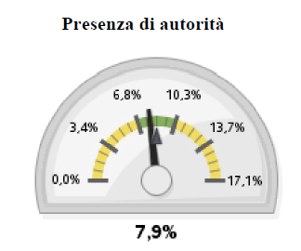
IL Report DQ BDS – Sezione 9
Alcune statistiche sui sinistri chiusi
I 9 cruscotti di analisi su soggetti presenti nel sinistro
Questo indicatore evidenzia,
per l’impresa in esame, che i sinistri contenenti informazioni sull’Autorità intervenuta sul luogo del sinistro, sono quasi in linea con la media di mercato
19

Slide 20
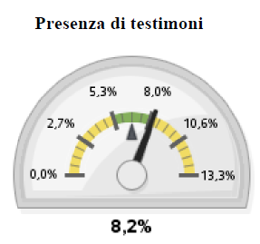
IL Report DQ BDS – Sezione 9
Alcune statistiche sui sinistri chiusi
I 9 cruscotti di analisi su soggetti presenti nel sinistro
L’impresa in esame comunica la presenza di testimoni nell’8,2%
dei sinistri, meglio della media di mercato.
Tuttavia diverse evidenze indicano che i testimoni sarebbero presenti in percentuale superiore: la media di mercato non rappresenta il benchmark.
20

Slide 21
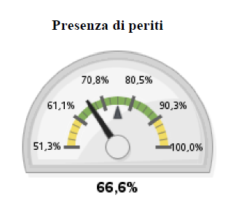
IL Report DQ BDS – Sezione 9
Alcune statistiche sui sinistri chiusi
I 9 cruscotti di analisi su soggetti presenti nel sinistro
In questo caso l’indicatore è notevolmente al di sotto della media di mercato.
L’ampiezza della banda verde è dovuta al fatto che la percentuale media è elevata (sicché il range del ±20% spazia dal 61% al 90%).
21

Slide 22
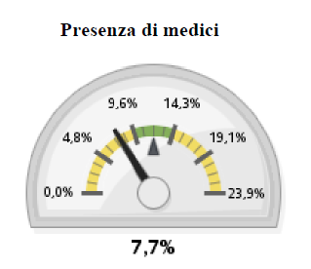
IL Report DQ BDS – Sezione 9
Alcune statistiche sui sinistri chiusi
I 9 cruscotti di analisi su soggetti presenti nel sinistro
Anche in questo caso la presenza di medici nelle comunicazioni di questa impresa è sotto la media di mercato.
Le imprese sono tenute a comunicare ogni medico, struttura ospedaliera, studio fisioterapico, ecc. di cui abbia acquisito referto o fattura.
22

Slide 23
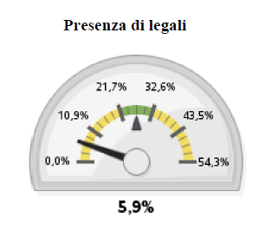
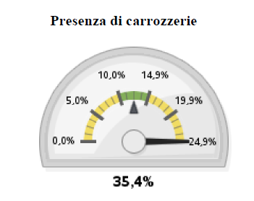
IL Report DQ BDS – Sezione 9
Alcune statistiche sui sinistri chiusi
I 9 cruscotti di analisi su soggetti presenti nel sinistro
L’impresa in esame non fornisce quanto potrebbe l’informazione sui legali che intervengono nei sinistri comunicati:
questi risultano presenti nel 6% circa dei casi, contro una media di mercato del 27% circa.
23

Slide 24
IL Report DQ BDS – Sezione 9
Alcune statistiche sui sinistri chiusi
I 9 cruscotti di analisi su soggetti presenti nel sinistro
Il cruscotto mostra che l’impresa fornisce le informazioni sulle carrozzerie in almeno 1/3 dei sinistri.
E’ questo un caso in cui la media di mercato appare fortemente influenzata dalla molteplicità di imprese che non comunicano regolarmente i dati sulle officine di riparazione.
Non fa così l’impresa in esame.
24

Slide 25
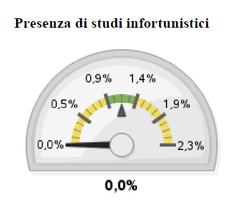
IL Report DQ BDS – Sezione 9
Alcune statistiche sui sinistri chiusi
I 9 cruscotti di analisi su soggetti presenti nel sinistro
Nel caso esaminato, l’impresa non comunica alcun dato sugli studi di infortunistica.
Non si direbbe un caso isolato:
la media di mercato si attesta all’1,2%!

Slide 26
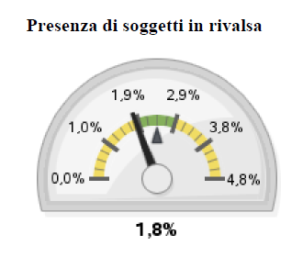
IL Report DQ BDS – Sezione 9
Alcune statistiche sui sinistri chiusi
I 9 cruscotti di analisi su soggetti presenti nel sinistro
I soggetti che agiscono in rivalsa (INAIL, datore di lavoro, ecc.) appaiono nel 2,5% dei sinistri, a livello di mercato, nell’1,8%, per l’impresa in esame.
26

Slide 27
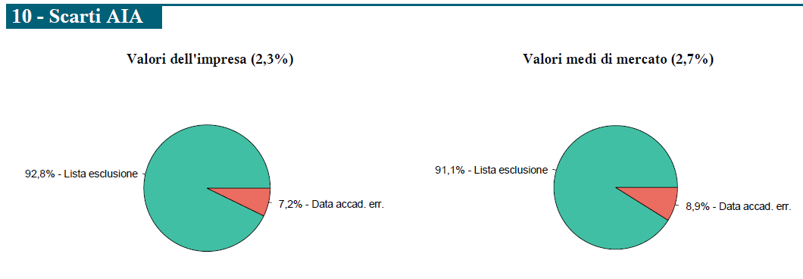
IL Report DQ BDS – Sezione 10
Statistica sugli scarti AIA
L’informazione puntuale dei sinistri non acquisiti da AIA è fornita all’impresa, ex provv. IVASS 47/16, con il flusso AIA.
Il Report DQ include questa statistica in quanto le ragioni di scarto dei sinistri dalla proceduta AIA possono essere dovute alla scarsa qualità dei dati forniti alla BDS.
27

Slide 28
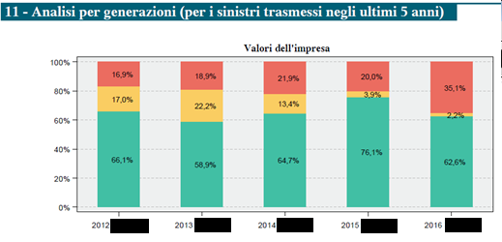
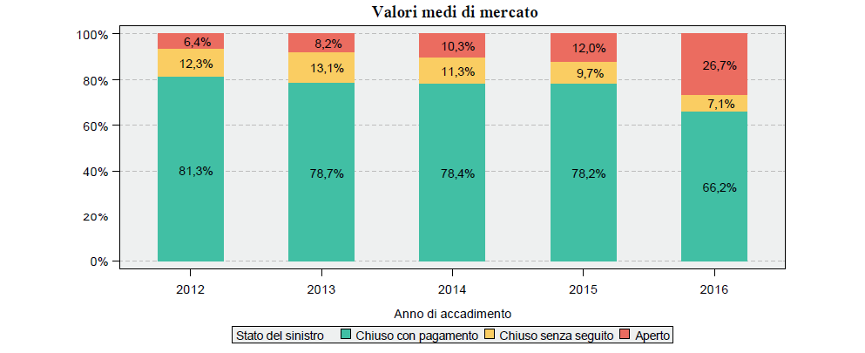
IL Report DQ BDS – Sezione 11
Analisi dei sinistri inviati nell’ultimo quinquennio, per generazione
Quest’ultima sezione considera lo stock dei sinistri trasmessi alla BDS negli ultimi 5 anni.
L’impresa può valutare se lo sviluppo dello stato dei sinistri comunicati alla BDS
(nella casella è indicato il numero di sinistri della generazione) è in linea con i valori aziendali noti.
Si effettua il raffronto con i dati del totale mercato.
28

Slide 29
Grazie
dell’attenzione!
29

